Slide 1
빅 데이터 PORTFOLIO
김상민

Slide 2
INDEX
01_ 적용 기술
02_ 메인 과제
03_ 기타 소규모 과제
04_ 향후 과제

Slide 3
01_ 적용 기술
1. 빅 데이터 수집
2. 빅 데이터 분석
3. 인공 지능
각각의 기술 이용 예는 다음 메인 과제에 기술

Slide 4

02_ 메인 과제
SMART HOME NETWORK
- 사용 언어 : Python
- 사용 기술 : 웹 크롤링(Web Crawling), 오픈API

Slide 5






02_ 메인 과제
소개 및 특징
- BIG DATA 기술(수집, 저장, 분석, 시각화) 과
원격 제어 시스템을 가정의 가구 및 가전에 적용
- 실시간 기상정보와 웹 사이트(네이버, 유튜브 등)를
기반으로 가전을 인공지능으로 제어

Slide 6
02_ 메인 과제
적용 기술
1. 빅 데이터 수집(Open API)
동네예보정보조회서비스
대기오염정보
약국 정보 조회 Open API 이용

Slide 7
02_ 메인 과제
적용 기술
2. 빅 데이터 수집(웹 크롤링)
네이버 실시간 검색, 뉴스, 쇼핑 등
유튜브 실시간 인기 동영상 검색
인스타그램 사진 검색

Slide 8
02_ 메인 과제
적용 기술
3. 인공 지능
실시간 수집한 데이터를
특정 값을 기준으로 가전을 자동으로 제어

Slide 9






Slide 10
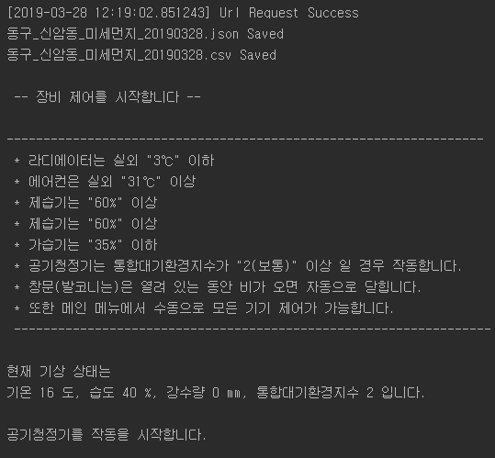
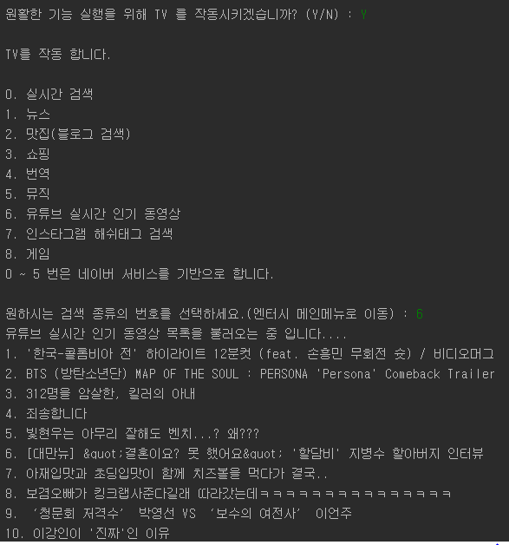
02_ 메인 과제
프로그램 실행화면
코드 파일은 따로 압축해서 첨부

Slide 11
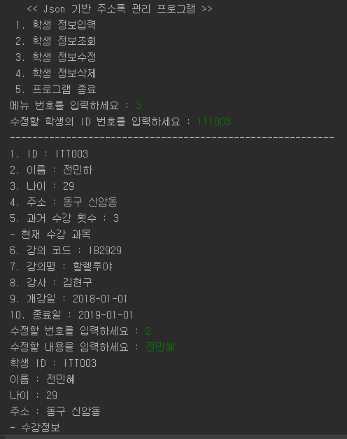
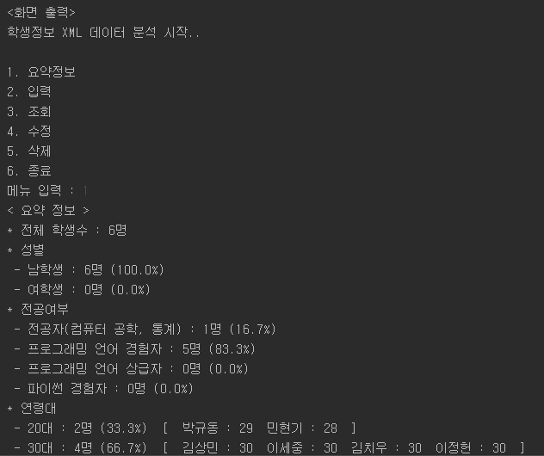
03_ 기타 소규모 과제
1. 수강 학생 관리/분석 프로그램
XML, JSON 이용하여 C.R.U.D 수행
코드 파일은 따로 압축해서 첨부

Slide 12
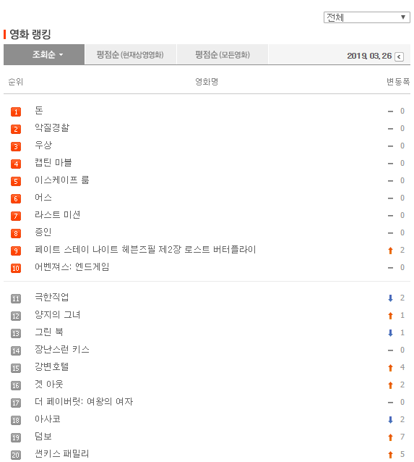
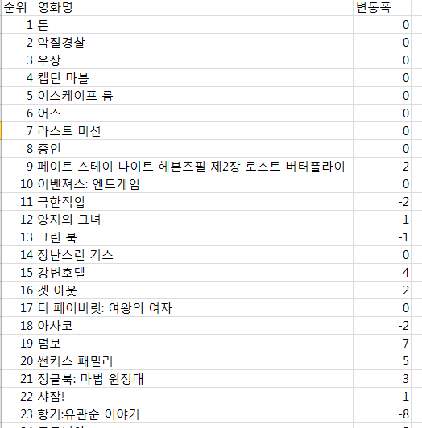
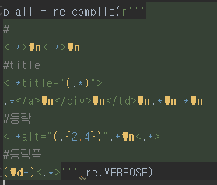
03_ 기타 소규모 과제
2. 네이버 최신 영화 순위
정규식을 활용한 고급 웹 크롤링
코드 파일은 따로 압축해서 첨부

